Slide 1
die Kleidung wiederholen

Slide 2
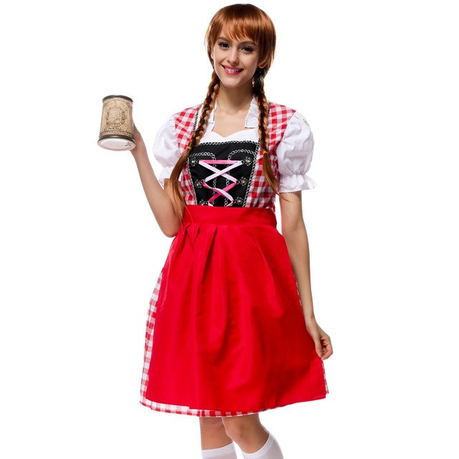
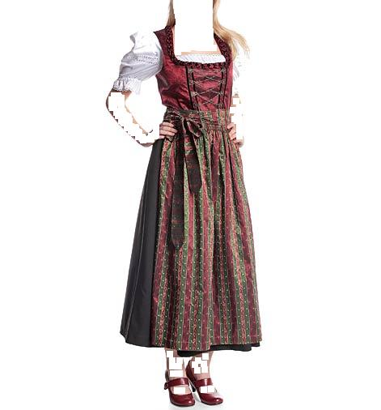
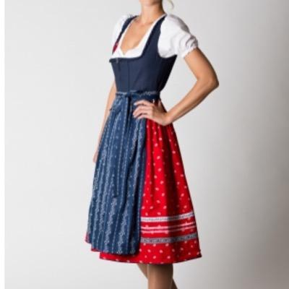
Ich finde das Kleid A genauso modern wie
das Kleid C.
A
B
C

Slide 3
Ich finde das Kleid A moderner als das Kleid B.
A
B
C

Slide 4
Ich finde das Kleid A am modernsten.
A
B
C

Slide 5
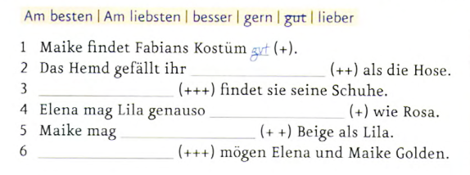
Am besten sind seine Schuhe!
Wie finden Maike und Elena die Kostüme? Lesen Sie die Tabelle und ergänzen Sie.

Slide 6
Auf dem Land wohnen die
Leute schöner ............... in der
Stadt.

Slide 7
Die Leute in der Stadt arbeiten
genauso hart ............... auf dem
Land.

Slide 8
In der Stadt ist immer etwas los und das Angebot ist auch viel größer ............... auf dem Land.

Slide 9
Auf dem Land ist das Angebot vielleicht nicht so groß ............... in der Stadt.

Slide 10
Die Leute auf dem Land feiern genauso oft .............. in der Stadt.

Slide 11
Petra kann Deutsch genauso gut _____ Peter.

Slide 12
Mein Kleid ist länger _____ Monikas Kleid.

Slide 13
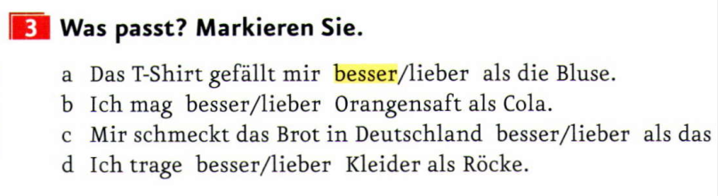

Slide 14
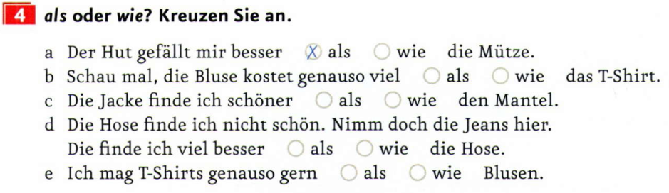

Slide 15
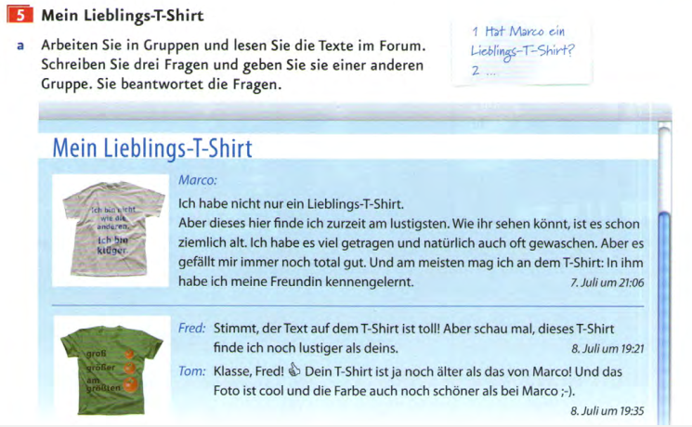

Slide 16
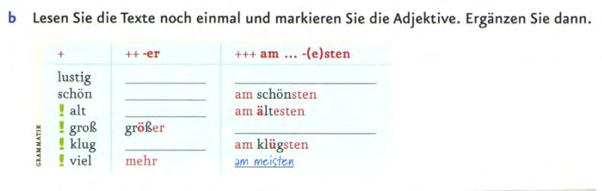

Slide 17
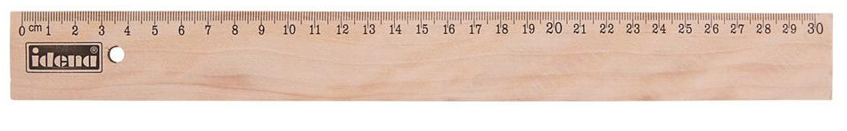
Das Lineal A ist lang.
A

Slide 18
Das Lineal B ist lӓnger als das Lineal A.
A
B

Slide 19
Positiv | Komparativ | Superlativ
 |  | am ... sten
*gut | bess_____ | am ____________
schön | schön______ | am schön_______
lustig | lustig______ | am lustig______
modern | modern______ | am modern______
*groß | groß______ | am groß______
*alt | alt______ | am alt______
*klug | klug______ | am klug______
*viel | mehr | am meisten
**Ich mag gern… | Ich mag lieber… | Ich mag ….. am liebsten.

Slide 20
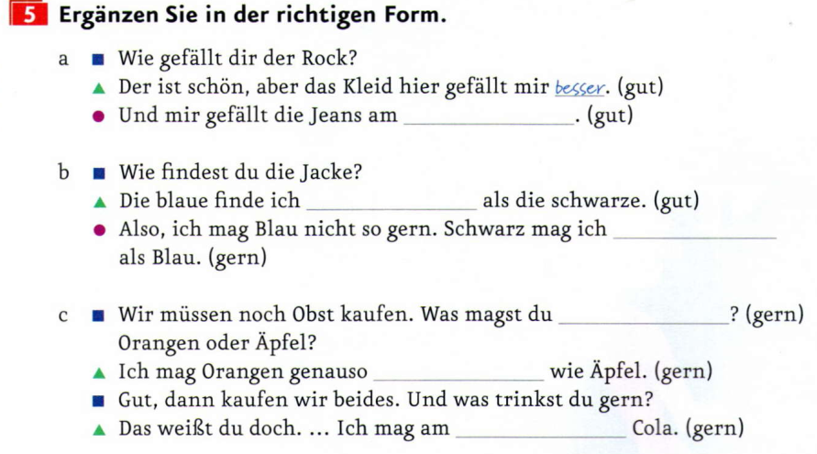

Slide 21
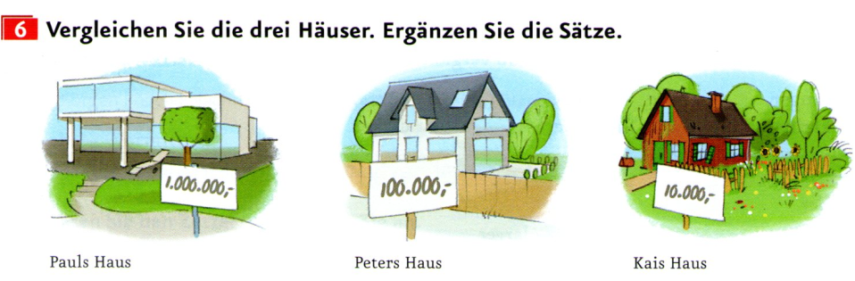
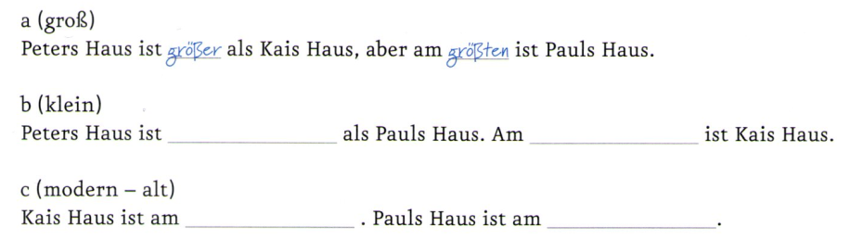

Slide 22
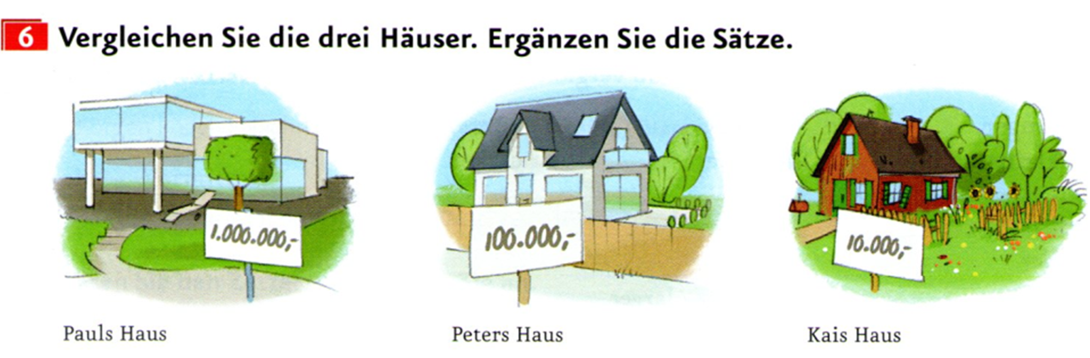
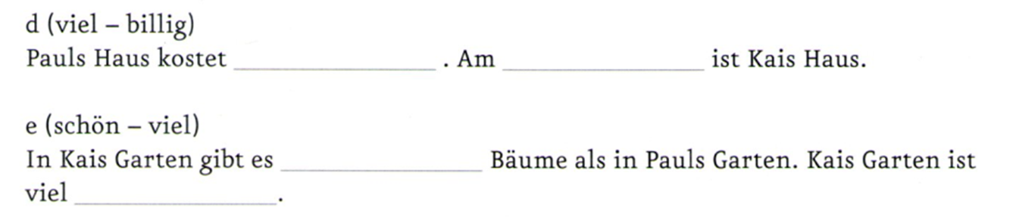

Slide 23
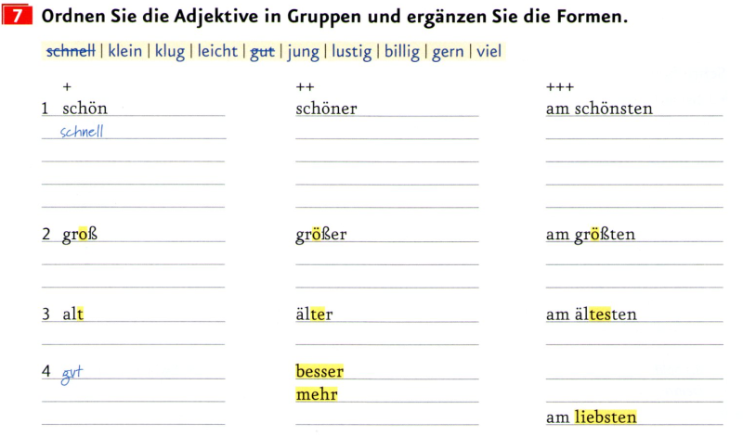

Slide 24
https://wordwall.net/de/resource/29035635/komperativ-superlativ-sowie

